Slide 1
บทที่ 2 จดหมายธุรกิจ

Slide 2
ความหมายจดหมายธุรกิจ
จดหมายธุรกิจ คือ จดหมายที่เขียนติดต่อกันเพื่อจุดประสงค์อย่างใดอย่างหนึ่งในการประกอบธุรกิจ
เสนอขายสินค้าและบริการ สั่งซื้อสินค้า ติดตามหนี้ ร้องเรียนเกี่ยวกับข้อผิดพลาดของสินค้าหรือความเสียหาย เป็นต้น
มีรูปแบบการใช้ภาษาในระดับเป็นทางการหรือค่อนข้างเป็นทางการ ไม่ใช้ภาษาปาก หรือภาษาพูด

Slide 3
ก่อนการเขียน จดหมายธุรกิจ
ผู้เขียนต้องคำนึงถึงเรื่องต่าง ๆ ให้เหมาะสมกับผู้รับจดหมาย
เขียนถึงใคร เพื่อจะเลือกใช้คำขึ้นต้น คำลงท้าย ตลอดจนถ้อยคำสำนวนให้เหมาะสมกับผู้รับจดหมาย
เขียนเรื่องใดบ้าง เพื่อจะได้สื่อสารกันให้ตรงประเด็น และได้สาระครบถ้วนตามต้องการ ในส่วนนี้ผู้เขียนต้องคิดให้รอบคอบและแน่นอนก่อนว่าจะเขียนเรื่องใดบ้าง และต้องหาข้อมูลให้ถูกต้องชัดเจนหากเป็นจำนวน วัน เวลา สถานที่ และเงื่อนไขต่าง ๆ ควรตรวจสอบให้แน่ชัด เพื่อป้องกันการคลาดเคลื่อนที่อาจเกิดขึ้นภายหลัง
เขียนทำไม เพื่อจะได้ระบุวัตถุประสงค์ลงไปให้ชัดเจน แน่นอน เช่น เพื่อขอความร่วมมือ เพื่อแจ้งให้ทราบ เพื่อให้พิจารณา เป็นต้น ผู้รับจดหมายจะได้ไม่ลังเลสงสัยว่าผู้เขียนต้องการอะไรแน่
เขียนอย่างไร เพื่อจะได้กำหนดรูปแบบของจดหมายเสียก่อนว่าควรใช้ลักษณะ อย่างไร ควรมีเนื้อความกี่ตอน เนื้อความแต่ละตอนควรกล่าวถึงอะไรบ้างและควรเลือกสรรถ้อยคำอย่างไรจึงจะเหมาะสม

Slide 4
ขณะที่เขียน จดหมายธุรกิจ ผู้เขียนควรคำนึงถึงเรื่องต่าง ๆ ดังนี้
ลำดับใจความของจดหมายให้เป็นเหตุเป็นผล คือ ต้องกล่าวถึงสาเหตุให้ชัดเจนก่อนว่าใคร ทำอะไร ที่ไหน เมื่อใดแล้วจึงแจ้งวัตถุประสงค์ให้ผู้รับจดหมายทราบว่าต้องการอะไร จากนั้นจึงเป็นข้อความปิดท้ายที่เหมาะสม ก่อให้เกิดความรู้สึกประทับใจ
รักษารูปแบบให้ถูกต้อง กล่าวคือ ระมัดระวังในเรื่องการจัดระยะ การแบ่งย่อหน้าการเว้นระยะบรรทัด การเว้นกั้นหน้า – กั้นหลัง เป็นต้น
ใช้ภาษาให้ถูกต้องสละสลวย คือ การเลือกสรรถ้อยคำให้ตรงตามความหมายที่ต้องการสะกดคำได้ถูกต้องตามอักขระวิธี ใช้ถ้อยคำสำนวนให้เหมาะสมแก่สถานภาพของผู้รับจดหมาย สร้างใจความที่ก่อให้เกิดผลการปฏิบัติตามวัตถุประสงค์ และเกิดความรู้สึกในแง่ดี เป็นต้น
สะอาด เป็นระเบียบ จดหมายที่ก่อให้เกิดความประทับใจไม่ควรมีรอยขูดลบขีดฆ่า เพราะเป็นการแสดงให้เห็นถึงความสะเพร่า ขาดความประณีตของผู้เขียนจดหมา

Slide 5
หลังการเขียน
ภายหลังการเขียนจดหมายเสร็จแล้วผู้เขียนควรตรวจทานจดหมายที่เขียนเสร็จแล้วนั้นซ้ำอีกครั้งหนึ่งว่าไม่มีข้อบกพร่องใด ๆ หลงเหลืออยู่ทั้งนี้เพื่การตอบสนองที่น่าพอใจในการติดต่อธุรกิจซึ่งกันและกัน

Slide 6
ประโยชน์ของจดหมายธุรกิจมีดังนี้
จดหมายธุรกิจก่อให้เกิดประโยชน์ดังนี้ 1. ประหยัดเวลาแรงงานและค่าใช้จ่าย 2. เป็นเอกสารป้องกันความคลาดเคลื่อน 3. เป็นสื่อกลางที่ก่อให้เกิดไมตรีจิต ระหว่างผู้ประกอบการและลูกค้า 4. เป็นหลักฐานเพื่อความเข้าใจที่ชัดเจน ถูกต้อง 5. เป็นสื่อในการแจ้งขาวสารใหม่ๆระหว่างธุรกิจกับลูกค้า 6. ใช้เก็บเป็นหลักฐานอ้างอิงในกรณีที่เกิดปัญหาขัดแย้ง ตกลงกันไม่ได้

Slide 7
การเขียนจดหมายธุรกิจควรมีองค์ประกอบ ดังนี้
กระดาษและซองจดหมาย ใช้กระดาษขนาด 8.5 นิ้ว คูณ 11 นิ้ว และใช้หน้าเดียว หากไม่พอให้ต่อแผ่นที่สองโดยมีข้อความที่ค้างมาจากหน้าแรกอย่างน้อย 2 บรรทัด 1 ย่อหน้า
ที่อยู่ผู้ส่ง อยู่ส่วนบนของจดหมายนิยมใช้ กระดาษที่มีหัวจดหมายสําเร็จรูป ซึ่งแต่ละ หน่วยงานสามารถกําหนดแบบ สีสันและขนาดได้ตามต้องการโดยทั่วไปนิยมใส่ชื่อที่อยู่ของบริษัทและใส่ตรา บริษัท หมายเลขโทรสาร ไว้ด้วย หากกระดาษที่ใช้ไม่มีหัวจดหมายสําเร็จรูป ให้พิมพ์ชื่อบริษัทห้างร้านไว้บรรทัดแรกห่างจากขอบกระดาษด้านบนประมาณ 1.5 นิ้ว รายละเอียดของที่อยู่ประมาณ 2 – 3 บรรทัด ในกรณีที่ใช้กระดาษมากกว่าหนึ่งแผ่น กระดาษแผ่นต่อไปให้ใช้กระดาษธรรมดาไม่ต้องมีที่อยู่ผู้ส่ง
เลขที่จดหมาย ส่วนนี้เป็นส่วนประกอบที่ไม่ บังคับ อาจมีหรือไม่มีก็ได้ แต่หลายหน่วยงานนิยมเขียนเลขที่จดหมายและปี พุทธศักราชที่จัดทําจดหมายเพื่อประโยชน์ในการจัดเก็บและอ้างอิง โดยเรียงลําดับตั้งแต่เลข 1 ไปจนสิ้นปีปฏิทิน แต่บางหน่วยงานอาจมีวิธีการกําหนดเลขที่จดหมายขึ้นใช้ แตกต่างกันไป
วัน เดือน ปี นิยมใช้เลขอารบิค ลงเฉพาะตัวเลขของวันที่ ชื่อเต็มของเดือน และตัวเลขปีพุทธศักราชที่ออกจดหมาย เพื่อเป็นข้อมูลในการอ้างอิงหรือการติดต่อโต้ตอบจดหมาย

Slide 8
5. ที่อยู่ผู้รับ หมายถึง การระบุชื่อ ตําแหน่งและที่อยู่ของผู้รับเพื่อประโยชน์สําหรับการเก็บ จดหมายไว้เป็นหลักฐาน แต่มีจดหมายธุรกิจจํานวนมากไม่นิยมใส่ส่วนนี้ไว้เนื่องจากไม่เห็นความจําเป็น
6. คําขึ้นต้น เป็นการทักทายแสดงการเริ่มต้น จดหมาย นิยมใช้คําว่า “ เรียน ” และตามด้วยตําแหน่งหรือชื่อที่ถูกต้องของผู้ที่จดหมายนั้นมีถึง การเขียนคําขึ้นต้นในจดหมายธุรกิจสามารถวางไว้ก่อนหรือหลัง “ เรื่อง ” ตามรูปแบบของจดหมายที่เลือกใช้
7. เรื่อง ได้แก่ สาระสําคัญสั้น ๆ ที่ครอบคลุมใจความทั้งหมดของเรื่องที่ติดต่อ บางหน่วยงานไม่มีการกําหนดชื่อเรื่อง หากมีจะกําหนดตําแหน่งไว้ก่อนขึ้นส่วนข้อความ แต่มีจดหมายธุรกิจจํานวนมาก นิยมวางเรื่องไว้ชิดเส้นกั้นหน้าก่อนคําขึ้นต้นเช่นเดียวกับหนังสือราชการ
8. อ้างอิง อาจมีหรือไม่ก็ได้ ส่วนใหญ่เป็นการเท้าความการติดต่อกันที่มีมาก่อน ในจดหมายธุรกิจนิยมนําอ้างอิงใส่ไว้ในเนื้อความตอนต้น แต่บางฉบับอาจใส่ไว้ชิดเส้นกั้นหน้าต่อจากคําขึ้นต้น
9. เนื้อความ หมายถึง ส่วนที่เสนอเนื้อหาหรือสาระสําคัญของจดหมายที่เขียน ปกติแล้วจะแบ่งเนื้อหาออกเป็นตอน ๆ เพื่อให้ชัดเจนเข้าใจง่าย เริ่มจากอารัมภบท สาระสําคัญ และข้อความลงเอยตอนท้าย ข้อความส่วนที่เป็นการอ้างอิงความเดิมมักอยู่ในเนื้อความด้วย

Slide 9
10. คําลงท้าย นิยมใช้คําว่า ขอแสดงความนับถือ ส่วนประกอบจดหมายธุรกิจ
11. ลายมือชื่อ เป็นการลงลายมือชื่อของเจ้าของจดหมาย
12. ชื่อเต็มและตําแหน่ง เป็นการพิมพ์ชื่อเต็มของเจ้าของลายมือชื่อ ซึ่งนิยมใช้ทั้งมีและไม่มีคําประกอบชื่อ จากนั้นจะระบุตําแหน่งในบรรทัดต่อไป
13. สิ่งที่ส่งมาด้วย หมายถึง ส่วนที่ระบุชื่อสิ่งของหรือเอกสารที่ส่งไปพร้อมกับจดหมายฉบับนี้ หากมีมากกว่า 1 รายการ นิยมใส่เลขเรียงลําดับ โดยทั่วไปอยู่ส่วนท้ายของจดหมาย แต่งบางหน่วยงานยึดรูปแบบของหนังสือราชการ สิ่งที่ส่งมาด้วยจะอยู่ก่อนถึงเนื้อความ

Slide 10
ลักษณะจดหมายธุรกิจที่ดี
ลักษณะจดหมายธุรกิจที่ดี ลักษณะของจดหมายธุรกิจทีดีมีดังนี้ 1.กะทัดรัด ชัดเจน เป็นการเลือกสรรถ้อยคําการใช้ภาษาการลําดับความ มีวัตถุประสงค์ ในการเขียนแน่นอน ไมเยิ่นเย้อ ผู้อ่านสามารถเข้าใจได้ทันที 2. สุภาพ คือการใช้สํานวนภาษาที่สุภาพ แสดงความเป็นมิตรที่ดีต่อกัน 3. สมบูรณ์คือเนื้อหาครอบคลุมเรื่องราวทั้งหมด ทั้งสาเหตและจุดประสงค์ ที่ต้องการแจ้ง ให้ผู้รับทราบ 4. แนบเนียน คือการใช้ภาษาเหมาะสม ถูกต้องตามกาลเทศะ รู้ว่าสงใดควรเขียน ควรหลีกเลี่ยงในการเขียน 5. คํานงถึงผู้อ่าน คือ ต้องให้ความสนใจผู้อ่านเสมอวาอ่านแล้วรู้สึกอย่างไรอันจะนํามาซึ่ง สัมพันธภาพที่ดีต่อกัน 6. สะอาดและเป็นระเบียบ ควรคํานงถึงเรื่องการพิมพ์เช่น ต้องสะอาด การเว้นระยะบรรทัด กั้นหน้ากั้นหลัง มีการจดขัอความให้เป็นระเบียบสวยงาม เพื่อให้ผู้รับเกิดความประทบใจ

Slide 11
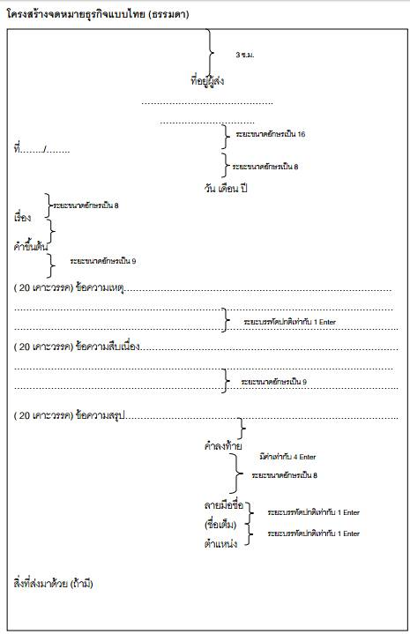
รูปแบบของจดหมายธุรกิจ
จดหมายธุรกิจมี 3 ประเภท
1.จดหมายธุรกิจแบบไทย

Slide 12
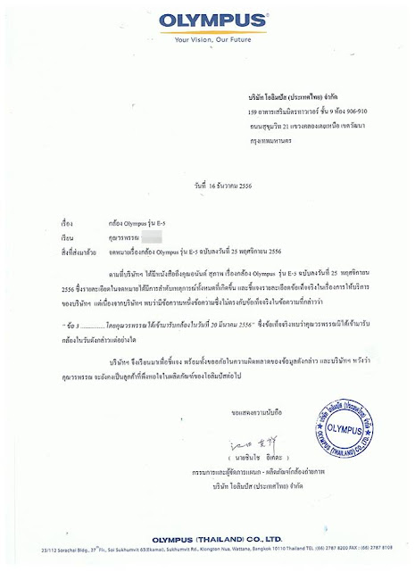
ตัวอย่างแบบฟอร์มจดุหมายธุรกิจแบบไทย

Slide 13
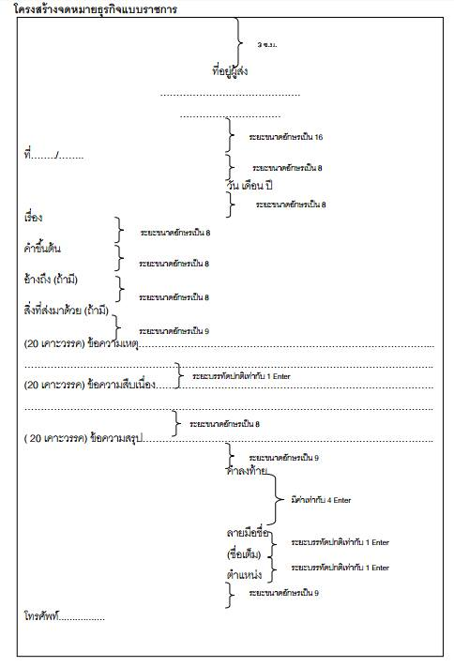
2.จดหมายธุรกิจแบบราชการ
แบบฟอร์มจดหมายธุรกิจแบบราชการ

Slide 14
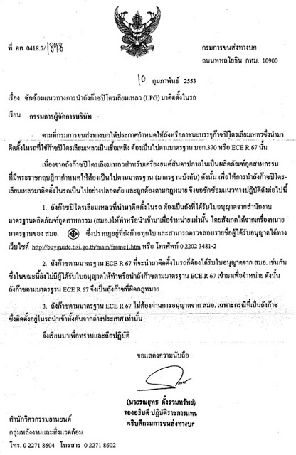
ตัวอย่างแบบฟอร์มธุรกิจแบบราชการ

Slide 15
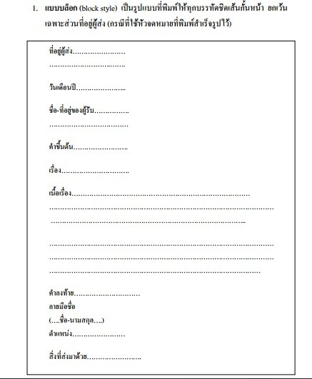
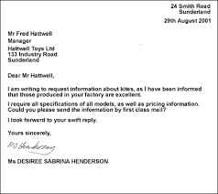
3.จดหมายธุรกิจสากล มี 3 ประเภท 3.1 จดหมายธุรกิจแบบ Full Block

Slide 16
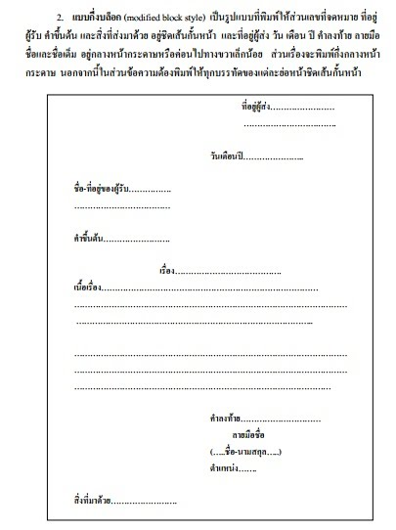
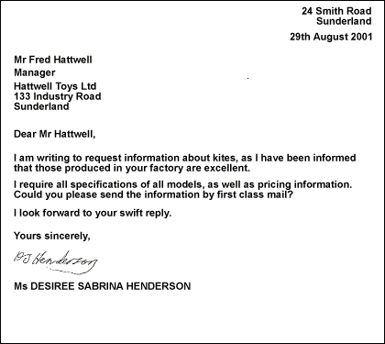
3.2 จดหมายธุรกิจสากลแบบ Modify Block

Slide 17
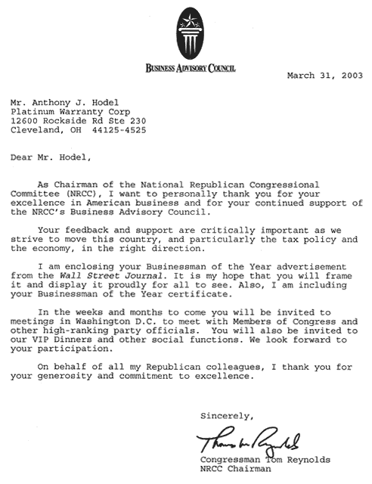
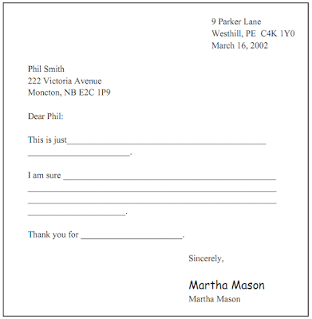
3.3จดหมายธุรกิจสากลแบบ Sami Block

Slide 18
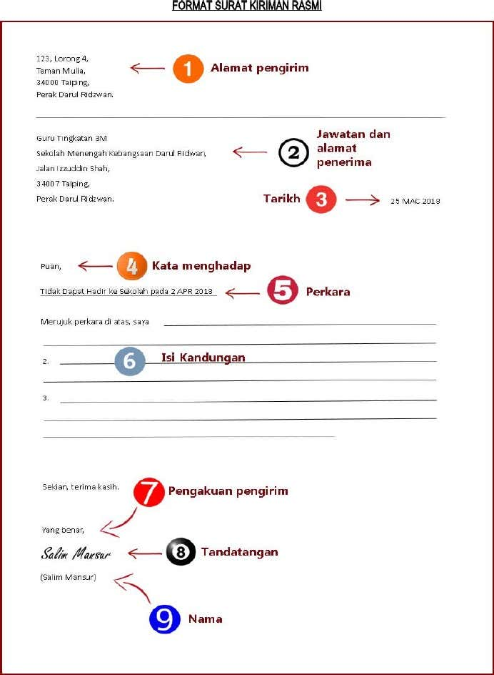
Contoh format surat kiriman rasmi

Slide 19
ความหมาย
วิธีการทำจดหมายธุรกิจ
ประโยชน์ จม ธุรกิจ และลักษณะจมธุรกิจที่ดี
องค์ประกอบ จม ธุรกิจ
จม ธุรกิจ แบบไทย
จม ธุรกิจ แบบราชการ
จม ธุรกิจ แบบสากล

